Slide 2
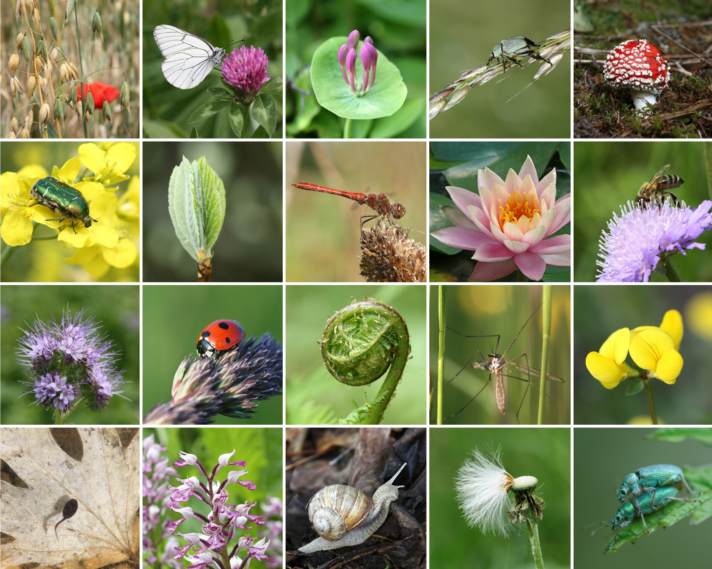
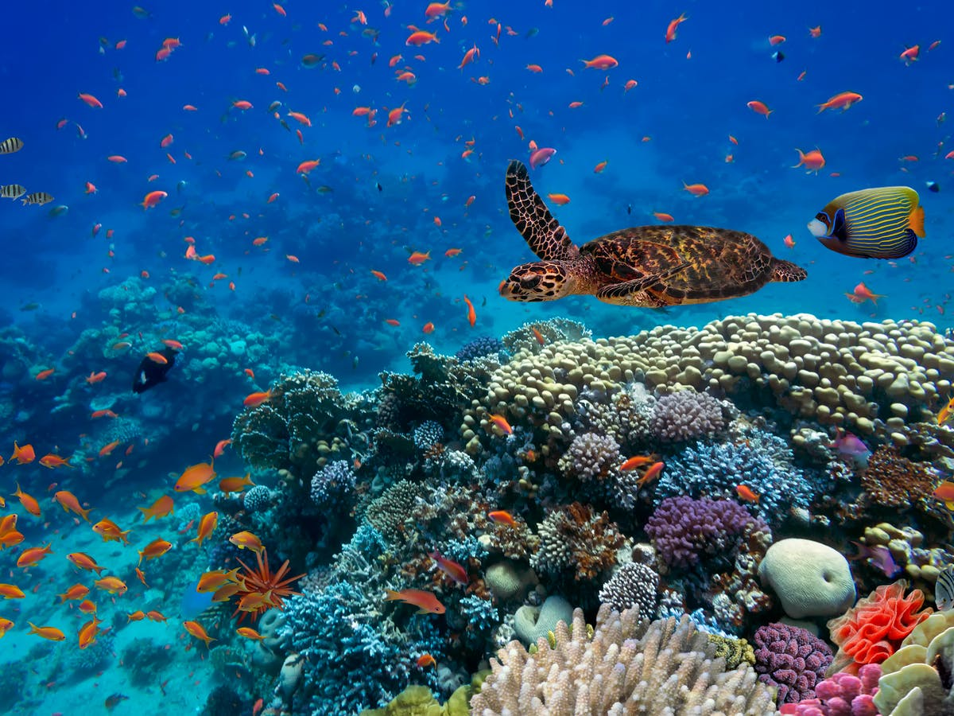
MỞ ĐẦU
Các sự vật và hiện tượng trong thế giới tự nhiên rất đa dạng và phong phú.

Slide 3
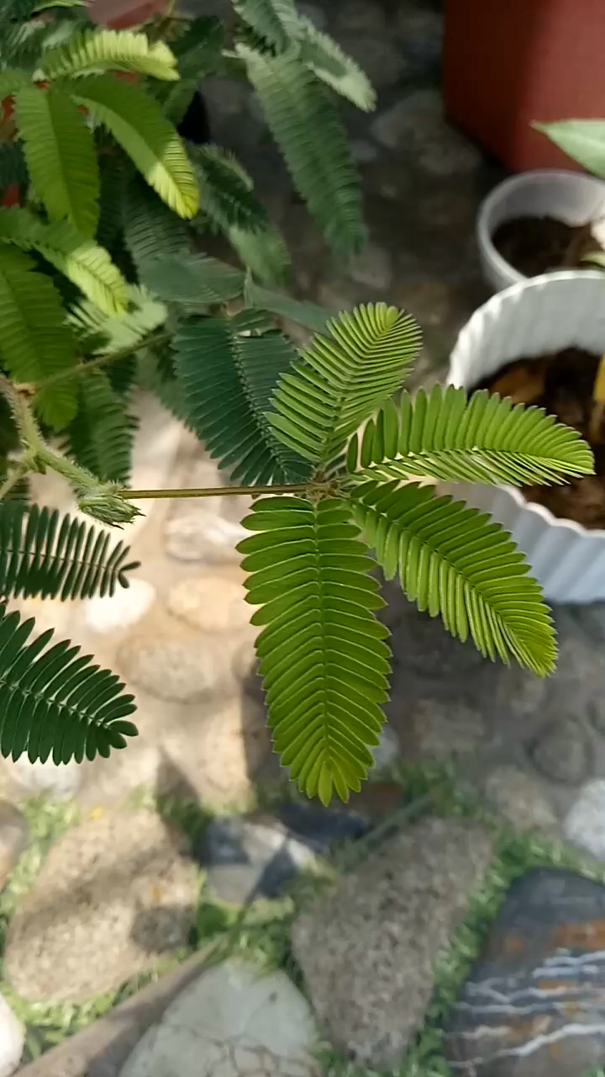
MỞ ĐẦU
Lá cây xấu hổ tự khép lại khi có vật chạm vào

Slide 4
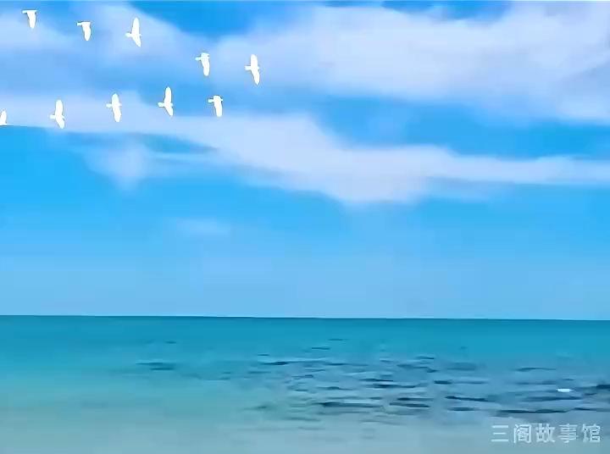
MỞ ĐẦU
Đàn chim di cư bay theo đội hình chữ V

Slide 5
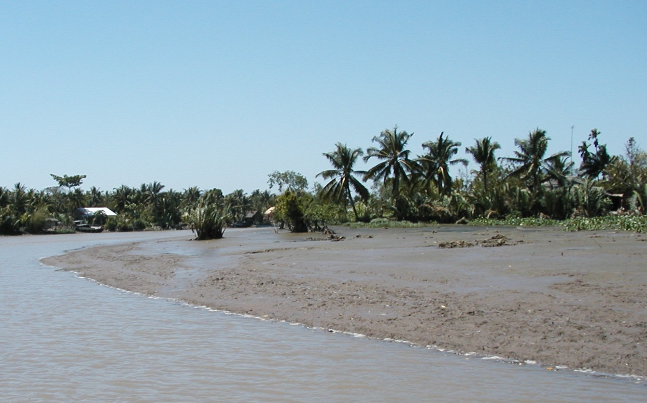
MỞ ĐẦU
Dòng sông đục ngầu phù sa khi mùa lũ đi qua

Slide 6

MỞ ĐẦU
Từ đó, xuất hiện câu hỏi "Vì sao, nguyên nhân nào gây ra những hiện tượng này?"

Slide 7

MỞ ĐẦU
Học tập môn Khoa học tự nhiên giúp chúng ta nhận thức, tìm hiểu thế giới tự nhiên và vận dụng được kiến thức, kĩ năng đã học vào trong cuộc sống.

